Slide 1
ΔΙΑΧΕΙΡΙΣΗ ΑΠΟΘΗΚΕΥΣΗΣ/
ΜΕΤΑΦΟΡΩΝ/ΔΙΑΝΟΜΩΝ
MAΘΗΜΑ 1

Slide 2
Στρατηγικός σχεδιασμός Υποδομών Logistics
Κανάλια και Τύποι Διανομής

Slide 3
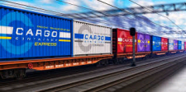
ΠΑΡΑΓΩΓΟΣ
ΕΞΩΤΕΡΙΚΟΥ
Αποθήκη εργοστασίου
ΚΛΑΣΣΙΚΟ ΠΑΡΑΔΕΙΓΜΑ ΡΟΗΣ ΑΓΑΘΩΝ ΑΠΟ ΤΗΝ ΠΑΡΑΓΩΓΗ
ΣΕ ΑΛΛΗ ΧΩΡΑ ΠΡΟΣ ΤΗΝ ΕΛΛΑΔΑ
εργοστάσιο
ΚΑΤΑΣΤΗΜΑ
ΚΕΝΤΡΟ ΔΙΑΝΟΜΗΣ
ΚΕΝΤΡΟ ΔΙΑΝΟΜΗΣ
ΕΜΠΟΡΟΣ (WHOLESHALE) ΑΝΤΙΠΡΟΣΩΠΟΣ ΘΥΓΑΤΡΙΚΗ
Ελλάδα ή Βαλκάνια ή Β.Ιταλία
ΛΙΑΝΙΚΗ (RETAIL)
ME AΛΥΣΙΔΕΣ ΚΑΤΑΣΤΗΜΑΤΩΝ
Ελλάδα
KATAΣΤΗΜΑ

Slide 4
(γιατί δεν πάνε απευθείας από τον παραγωγό στα καταστήματα τα προϊόντα )
ΡΟΛΟΣ ΚΕΝΤΡΩΝ ΔΙΑΝΟΜΗΣ
1. Συγκέντρωση και διαλογή προϊόντων
Σε ένα κέντρο διανομής συγκεντρώνονται προϊόντα από πολλούς παραγωγούς και στη συνέχεια:
ταξινομούνται,
χωρίζονται ανά κατάστημα,
και αποστέλλονται στις σωστές ποσότητες.
Αν κάθε παραγωγός έστελνε απευθείας σε κάθε κατάστημα, θα υπήρχαν πολλά μικρά φορτία και πολύ πιο περίπλοκες μεταφορές.
2. Μείωση κόστους μεταφοράς (οικονομίες κλίμακας)
Τα κέντρα διανομής επιτρέπουν:
μεγαλύτερα φορτία (π.χ. γεμάτα φορτηγά),
λιγότερα δρομολόγια,
καλύτερο προγραμματισμό μεταφορών.
Αυτό μειώνει σημαντικά το κόστος για τις εταιρείες και τελικά και τις τιμές.

Slide 5
ΡΟΛΟΣ ΚΕΝΤΡΩΝ ΔΙΑΝΟΜΗΣ
3. Διαχείριση αποθεμάτων
Τα κέντρα λειτουργούν σαν “ενδιάμεση αποθήκη”, όπου:
κρατούνται αποθέματα,
παρακολουθείται η ζήτηση,
γίνεται γρήγορη αναπλήρωση στα καταστήματα.
Έτσι τα καταστήματα δεν χρειάζεται να έχουν μεγάλες αποθήκες.
4. Ταχύτερη εξυπηρέτηση καταστημάτων
Τα καταστήματα μπορούν να παραγγέλνουν πολλά διαφορετικά προϊόντα από ένα σημείο αντί να επικοινωνούν με δεκάδες παραγωγούς.
5. Έλεγχος ποιότητας και οργάνωση
Σε πολλά κέντρα γίνεται:
έλεγχος ποιότητας,
συσκευασία ή επανασυσκευασία,
ετικετοποίηση,
προετοιμασία παραγγελιών.

Slide 6
Σχεδιασμός Eφοδιαστικής/Logistics
Με κριτήριο το χρονικό ορίζοντα (time horizon) του επιχειρηματικού σχεδίου εισαγωγής ολοκληρωμένου συστήματος Logistics, διακρίνουμε σε “στρατηγικό” (strategic), “τακτικό” (tactical) και “λειτουργικό” (operational).
Notes:
6

Slide 7
Σχεδιασμός Eφοδιαστικής/Logistics
“στρατηγικό” (strategic) επίπεδο
Μακροπρόθεσμος σχεδιασμός: πώς φανταζόμαστε ότι θα είμαστε σε κάποια έτη μπροστά …
“τακτικό” (tactical) επίπεδο
Οργάνωση υποδομών και λειτουργίας, προγραμματισμός πόρων (πώς θα λειτουργήσουμε ?)
“λειτουργικό” (operational) επίπεδο
Καθημερινές αποφάσεις σχετικά με τις ανάγκες εκτέλεσης συγκεκριμένων ενεργειών , σχεδιασμένων στο τακτικό επίπεδο

Slide 8
Σχεδιασμός Eφοδιαστικής–
ενδεικτικά θέματα που αφορούν τις υποδομές Logistics
Στρατηγικό επίπεδο
Αποφάσεις σε σχέση με (ορίζοντας 1-5 έτη συνήθως)
  Τύπος διανομής σε σχέση με αποφάσεις πωλήσεων (αριθμός σημείων παράδοσης)
  Aριθμός και θέση κέντρων διανομής
  Εξυπηρέτηση σημείων ζήτησης κάθε πότε
  Ιδιόκτητα Μέσα μεταφοράς/ αποθήκες ή ενοικίαση
Notes:
8

Slide 9
Σχεδιασμός Eφοδιαστικής–
ενδεικτικά θέματα
Τακτικό επίπεδο (συνήθως 6-12 μήνες) → ΟΡΓΑΝΩΣΗ
  Πώς θα διεκπεραιώνονται οι καθημερινές λειτουργίες;
  Μεταφορικά μέσα (τύπος, χωρητικότητα)
  Σχεδίαση και οργάνωση αποθηκών
  Μηχανογραφική υποστήριξη διαδικασιών
Λειτουργικό επίπεδο (Καθημερινή βάση) – Δυναμικές αποφάσεις
  Συντονισμός και εκτέλεση παραγγελιών στην αποθήκη, παραλαβής από τους προμηθευτές, κτλ
  Σχεδίαση δρομολογίων ανάλογα με τη θέση των πελατών
  Έλεγχος επιδόσεων
Notes:
9

Slide 10
Kανάλια Διανομής : Εμπορικό Κανάλι
EMΠOΡΙΚΟ ΚΑΝΑΛΙ ΔΙΑΚΙΝΗΣΗΣ (Αναφέρεται και ως κανάλι marketing)
Περιλαμβάνει την «μη φυσική» πλευρά της μεταφοράς των προϊόντων και σχετικές αποφάσεις όπως τιμές αγοράς και πώλησης του προϊόντος, διαπραγματεύσεις, ιδιοκτησία των προϊόντων, το που – σε ποια σημεία θα βρεθεί το προϊόν στην αγορά (‘τύπος’ καναλιού-διανομής)
Απαιτείται συνεργασία Εμπορικής Διεύθυνσης (ή Διεύθυνσης Πωλήσεων) με Διεύθυνση Εφοδιαστικής-Logistics με σκοπό τον προσδιορισμό των απαιτήσεων ανεφοδιασμού των σημείων πώλησης από πλευράς κόστους και οργάνωσης, μέσω κατάλληλης διαχείρισης αποθεμάτων, αποθήκευσης, μεταφοράς και διανομής.

Slide 11
Kανάλια Διανομής : Φυσικό Κανάλι Διακίνησης
ΦΥΣΙΚΟ ΚΑΝΑΛΙ ΔΙΑΚΙΝΗΣΗΣ – KANAΛΙ LOGISTICS
Περιγράφει τη μέθοδο και τα μέσα με το οποίο το προϊόν φυσικά μεταφέρεται από το σημείο παραγωγής στο σημείο τελικής κατανάλωσης του.
Ουσιαστικά περιλαμβάνει τα αποθηκευτικά κέντρα από τα οποία θα γίνει η διέλευση του προϊόντος, τα μέσα τα οποία θα χρησιμοποιηθούν για την μεταφορά (διανομή) και γενικότερα τις πρακτικές που διασφαλίζουν την ομαλή ροή των προϊόντων, μέσω κατάλληλης διαχείρισης των παραγγελιών των πελατών (μπροστά στην αλυσίδα) και των προμηθείων (πίσω στην αλυσίδα).

Slide 12
Ένταση διανομής και Τύποι Καναλιών Διανομής
Η ένταση διανομής αναφέρεται στον αριθμό ενδιάμεσων, που χρησιμοποιούνται σ’ ένα κανάλι διανομής και κυρίως στον αριθμό των λιανεμπόρων.
Κριτήριο η απαιτούμενη γεωγραφική κάλυψη της αγοράς και την απαιτούμενη έκθεση του προϊόντος στους καταναλωτές
Tρεις βασικές επιλογές έντασης καναλιών διανομής:
Εντατική ή Ευρεία διανομή (intensive distribution)
Επιλεκτική ή Εκλεκτική διανομή (selective distribution)
Εξειδικευμένη/Αποκλειστική διανομή (exclusive distribution)
Notes:
Η επιλογή καναλιών εξαρτάται από τους στόχους πωλήσεων και κέρδους της επιχείρησης, από τους διαθέσιμους πόρους της και από τη στρατηγική τοποθέτησης που εφαρμόζει. Για παράδειγμα, μια επιχείρηση που στοχεύει σε μεγάλο μερίδιο αγοράς μακροπρόθεσμα, και άρα μπορεί βραχυπρόθεσμα να θυσιάσει τα κέρδη, είναι πολύ πιθανόν να προσπαθήσει να επενδύσει στην ανάπτυξη του δικού της δυναμικού πωλήσεων και δικτύου διανομής, αντί να απευθυνθεί σε ανεξάρτητους διανομείς.

Slide 13
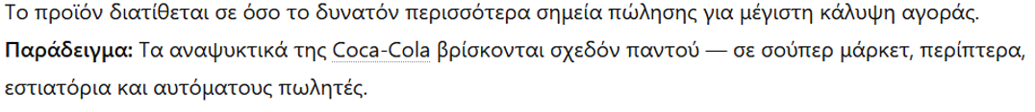
Εντατικη (ευρεια) διανομη
Στόχος της εντατικής διανομής είναι η διανομή των προϊόντων από όσο το δυνατόν περισσότερα σημεία πώλησης. Η στρατηγική αυτή ακολουθείται κυρίως σε περιπτώσεις προϊόντων σχετικά χαμηλής τιμής, τα οποία αγοράζονται συχνά από πολλούς καταναλωτές.
Στόχος είναι η μέγιστη δυνατή έκθεση του προϊόντος στους καταναλωτές, κάτι που μεγιστοποιεί τις πιθανότητες πώλησής του.
Συνήθως, η εικόνα του καταστήματος από όπου ο καταναλωτής αγοράζει προϊόντα που διανέμονται εντατικά δεν είναι καθοριστικής σημασίας.
Προϋποθέτει δυναμικότητα παραγωγής και υψηλού επιπέδου (και κόστους) Logistics.
Notes:
Οι επιχειρήσεις αξιολογούν τις ενδιάμεσες επιχειρήσεις για να τις εντάξουν στα κανάλια διανομής τους με βάση κάποια χαρακτηριστικά, όπως :
• φήμη,
• γεωγραφική εγγύτητα στη στοχούμενη αγορά,
• ικανότητα να διαφημίζει και να προβάλλει προϊόντα,
• χρηματοοικονομικοί πόροι,
• εμπειρία
• πνεύμα συνεργασίας,
• άλλους ανταγωνιστές που εξυπηρετεί,
• δυνητικές παρεχόμενες υπηρεσίες

Slide 14
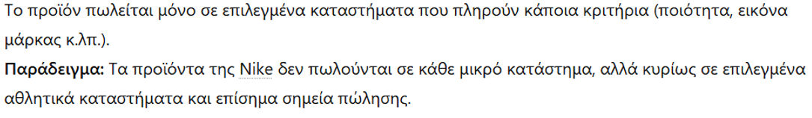
Επιλεκτικη (εκλεκτικη) διανομη
Ο αριθμός των λιανεμπόρων κυρίως που πωλούν το προϊόν είναι περιορισμένος, σε καθορισμένες γεωγραφικές περιοχές.
Για την επιχείρηση που διανέμει τα προϊόντα της επιλεκτικά, υπάρχει μεγαλύτερος έλεγχος σε όλα τα θέματα της διανομής (καταστημάτων πώλησης, όρων πώλησης, εξυπηρέτησης κ.λπ.).
Για τους λιανέμπορους η επιλεκτική διανομή είναι ελκυστική διότι τους εξασφαλίζει πωλήσεις, ιδιαίτερα όταν το προϊόν είναι επιτυχημένο.

Slide 15
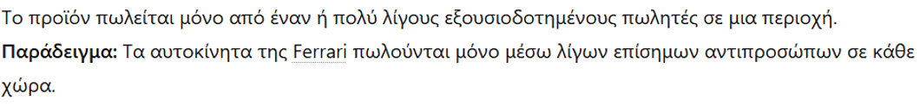
εξειδικευμενη/Αποκλειστικη διανομη
Για προϊόντα υψηλής τιμής, προϊόντα πολυτελείας ή ειδικά προϊόντα.
Ο αριθμός των λιανεμπόρων που επιλέγεται είναι πολύ περιορισμένος, συνήθως ένας λιανέμπορος ανά γεωγραφική περιοχή.
Για την επιχείρηση, απαιτείται υψηλότερο κόστος πωλήσεων αλλά υπάρχουν σημαντικά οφέλη όπως ο μεγαλύτερος έλεγχος των τιμών, πρακτικών πωλήσεων, καθώς και επίτευξη ανώτερης εικόνας για τη μάρκα.
Notes:
Το βασικό αποτέλεσμα της αποκλειστικής διανομής είναι η ενδυνάμωση της σχέσης πωλητή-μεταπωλητή και, κατά συνέπεια, η αύξηση της προσήλωσης στη μάρκα του προϊόντος.
Η αποκλειστική διανομή σε πολλές περιπτώσεις δίδεται στον ενδιάμεσο ως ένα ισχυρό κίνητρο, που θα τον κάνει να ενδιαφερθεί για το προϊόν ιδιαίτερα. Για τον ενδιάμεσο κάτι τέτοιο συνεπάγεται μεγαλύτερα περιθώρια κέρδους. Παράλληλα, είναι συνηθισμένο να ζητείται από τον ενδιάμεσο, στο πλαίσιο της συμφωνίας συνεργασίας, να μην διανέμει ανταγωνιστικές γραμμές προϊόντων.

Slide 16
Στρατηγικός σχεδιασμός Υποδομών Logistics
ΑΡΙΘΜΟΣ ΚΕΝΤΡΩΝ ΔΙΑΝΟΜΗΣ

Slide 17
ΑΡΙΘΜΟΣ ΑΠΟΘΗΚΩΝ / ΚΕΝΤΡΩΝ ΔΙΑΝΟΜΗΣ / DISTRIBUTION CENTERS (DC)
Στρατηγική ισορροπία : Υπάρχει συνήθως ένα trade-off (ΑΝΤΙΣΤΑΘΜΙΣΜΑ)
Λιγότερα DC: Χαμηλότερο κόστος λειτουργίας αλλά μεγαλύτερο lead time και πιθανόν χαμηλότερη ικανοποίηση πελατών.
Περισσότερα DC: Μικρότερο lead time, υψηλότερη ταχύτητα παράδοσης, αλλά μεγαλύτερο κόστος.
Η επιλογή αριθμού DC εξαρτάται από:
Ζήτηση και γεωγραφία πελατών: Πού είναι συγκεντρωμένοι οι πελάτες;
Στόχοι service level: π.χ., next-day delivery, εξαρτάται από το CSP (customer service policy που επιθυμούμε)
Κόστος μεταφοράς ανά μονάδα και σταθερό κόστος DC: Υπολογίστε συνολικό κόστος = σταθερό + μεταφορά/διανομή + απόθεμα.

Slide 18
ΑΡΙΘΜΟΣ ΑΠΟΘΗΚΩΝ / ΚΕΝΤΡΩΝ ΔΙΑΝΟΜΗΣ / DISTRIBUTION CENTERS (DC)
ΣΕ ΣΧΕΣΗ ΜΕ ΤΟ ΚΟΣΤΟΣ
Συνολικό Κόστος Καναλιού Εφοδιαστικής (Logistics) =
Συνολικό Μεταφορικό Κόστος + Κόστος Διαχείρισης Αποθεμάτων
Συνολικό Μεταφορικό Κόστος =
Κόστος Μεταφοράς + Κόστος Διανομής
Μεταφορά : από Παραγωγή → Αποθηκευτικά Κέντρα
Διανομή : από Αποθηκευτικά Κέντρα → Καταστήματα (Λιανική)‏
Notes:
18

Slide 19
ΑΡΙΘΜΟΣ ΑΠΟΘΗΚΩΝ / ΚΕΝΤΡΩΝ ΔΙΑΝΟΜΗΣ / DISTRIBUTION CENTERS (DC)
ΣΕ ΣΧΕΣΗ ΜΕ ΤΟ ΚΟΣΤΟΣ
ΣΥΝΟΛΙΚΟ ΜΕΤΑΦΟΡΙΚΟ ΚΟΣΤΟΣ = ΚΟΣΤΟΣ ΜΕΤΑΦΟΡΑΣ + ΚΟΣΤΟΣ ΔΙΑΝΟΜΗΣ
Κόστος
Συνολικό Μεταφορικό Κόστος = (Α) + (Β)‏
Κόστος Μεταφοράς (Α)‏
Κόστος Διανομής (Β)‏
Αριθμός αποθηκών
1
2
3
4
Notes:
19

Slide 20
ΑΡΙΘΜΟΣ ΑΠΟΘΗΚΩΝ / ΚΕΝΤΡΩΝ ΔΙΑΝΟΜΗΣ / DISTRIBUTION CENTERS (DC)
ΣΕ ΣΧΕΣΗ ΜΕ ΤΟ ΚΟΣΤΟΣ
ΣΥΝΟΛΙΚΟ ΚΟΣΤΟΣ = ΣΥΝΟΛΙΚΟ ΚΟΣΤΟΣ ΜΕΤΑΦΟΡΑΣ + ΚΟΣΤΟΣ ΔΙΑΧ.ΑΠΟΘΕΜΑΤΩΝ
Κόστος
Συνολικό Κόστος = (1) + (2)‏
Κόστος Διαχείρισης Αποθεμάτων (1)‏
Συνολικό Μεταφορικό Κόστος (2)‏
Αριθμός αποθηκών
1
2
3
4
Ζητούμενο : ελαχιστοποίηση συνολικού κόστους, αλλά σίγουρα πρέπει να λαμβάνεται υπόψη και η εξυπηρέτηση των πελατών, διότι όσο πιο κοντά είμαστε στους πελάτες (με την αύξηση των αποθηκευτικών κέντρων) τόσο ποιοτικότερη είναι η εξυπηρέτηση με συμεπαγόμενες μείωσεις στις χαμένες πωλήσεις και μακροπρόθεσμα οφέλη γενικά...
Notes:
20

Slide 21
Στρατηγικός σχεδιασμός Υποδομών Logistics
ΕΥΡΩΠΑΙΚΑ ΔΙΚΤΥΑ LOGISTICS & ΕΦΟΔΙΑΣΜΟΣ ΕΛΛΑΔΑΣ

Slide 22
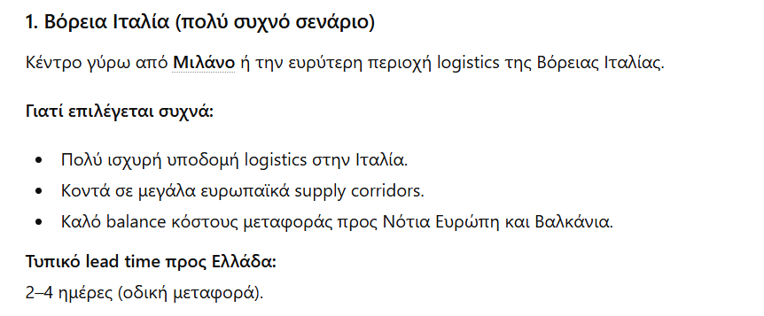
ΕΥΡΩΠΑΙΚΑ ΔΙΚΤΥΑ LOGISTICS & ΕΦΟΔΙΑΣΜΟΣ ΕΛΛΑΔΑΣ
Σε ένα τυπικό ευρωπαϊκό δίκτυο logistics (network design), η Ελλάδα συνήθως εξυπηρετείται βέλτιστα από Κέντρα Διανομής/Logistics hubs

Slide 23
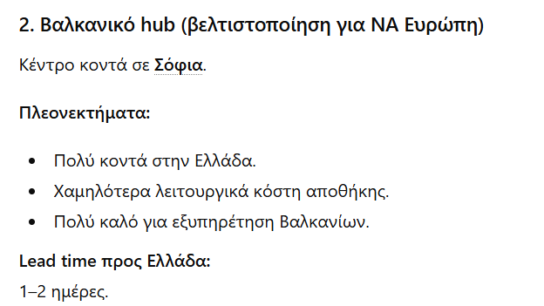
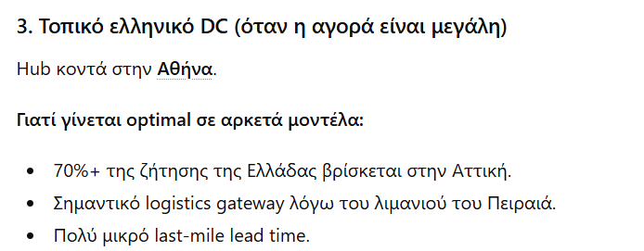
ΕΥΡΩΠΑΙΚΑ ΔΙΚΤΥΑ LOGISTICS & ΕΦΟΔΙΑΣΜΟΣ ΕΛΛΑΔΑΣ

Slide 24
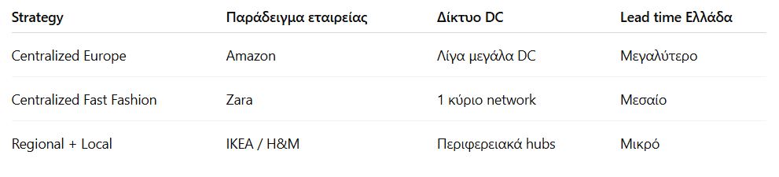
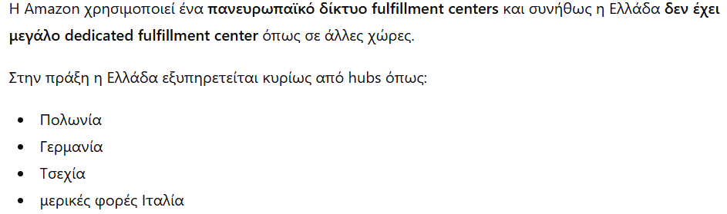
ΕΥΡΩΠΑΙΚΑ ΔΙΚΤΥΑ LOGISTICS & ΕΦΟΔΙΑΣΜΟΣ ΕΛΛΑΔΑΣ

Slide 25
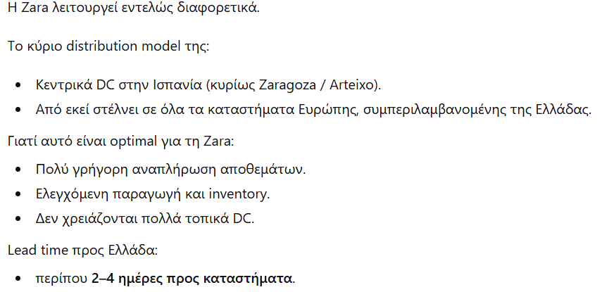
ΕΥΡΩΠΑΙΚΑ ΔΙΚΤΥΑ LOGISTICS & ΕΦΟΔΙΑΣΜΟΣ ΕΛΛΑΔΑΣ

Slide 26

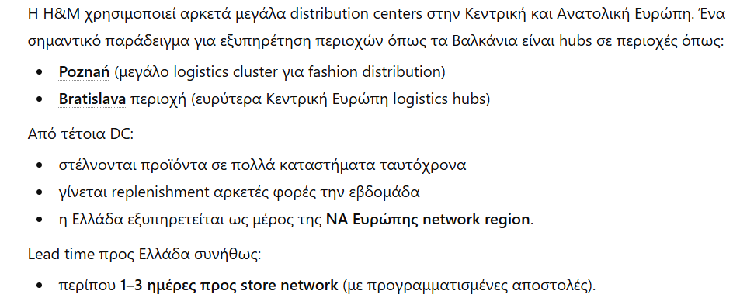
ΕΥΡΩΠΑΙΚΑ ΔΙΚΤΥΑ LOGISTICS & ΕΦΟΔΙΑΣΜΟΣ ΕΛΛΑΔΑΣ

Slide 27
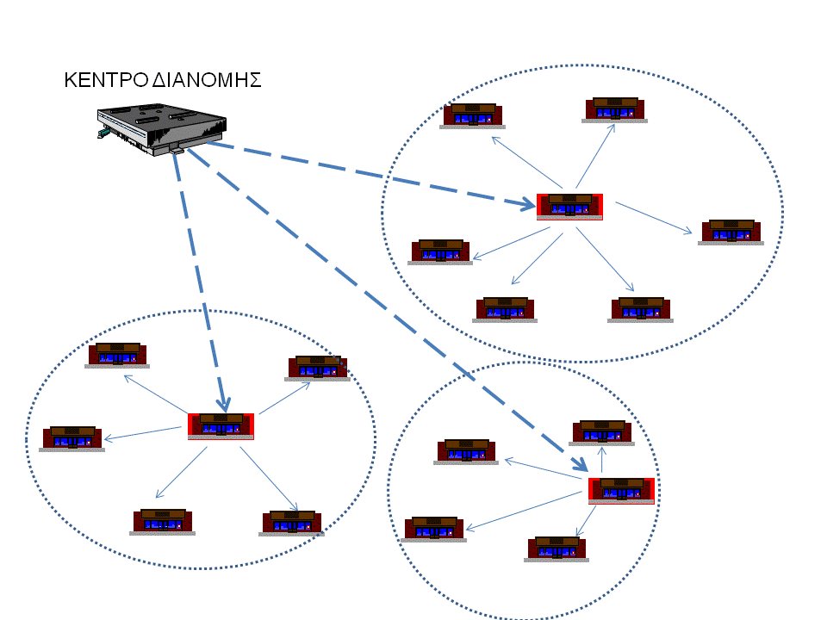
ΧΡΗΣΗ ΚΑΤΑΣΤΗΜΑΤΩΝ ως ‘mini’ Logistics hubs

